Slide 1
Межрегиональный слет тренеров по бережливому производству и управлению

Slide 2
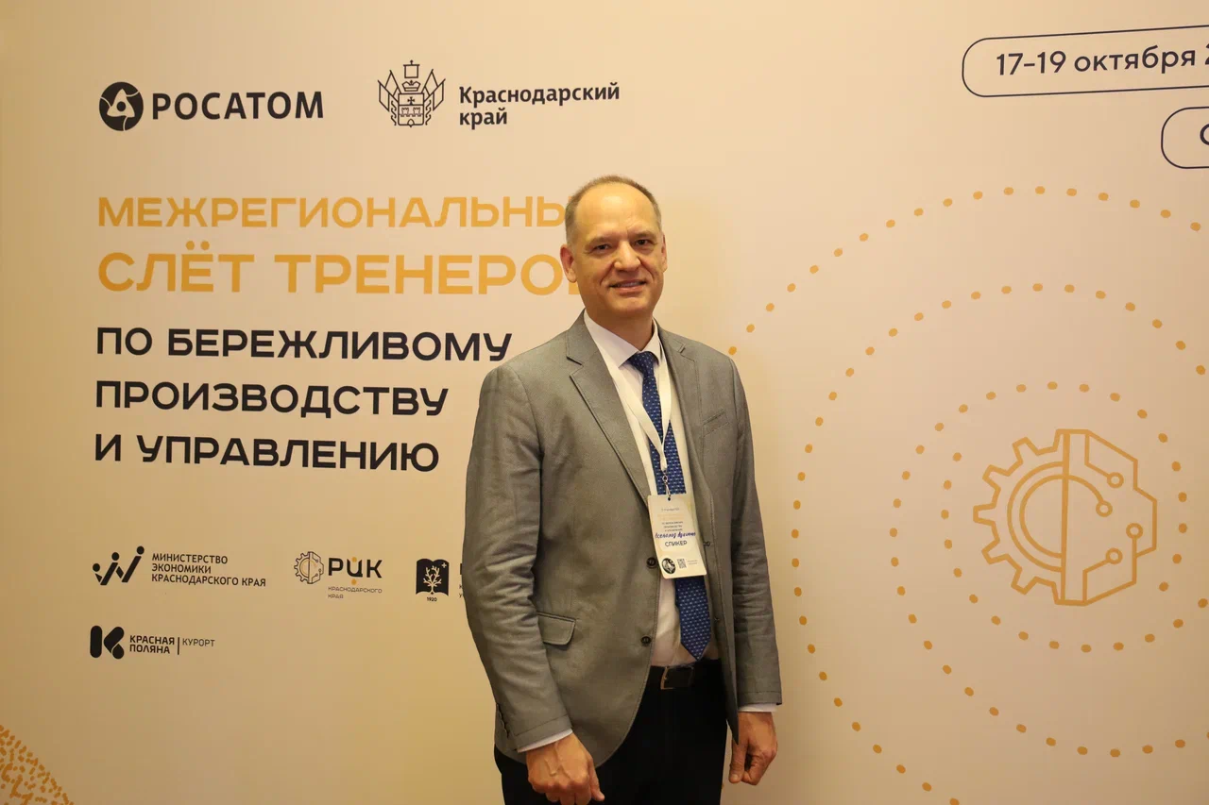
Организаторы Слета тренеров Н.С. Давыдова, В.С. Аджиенко

Slide 3
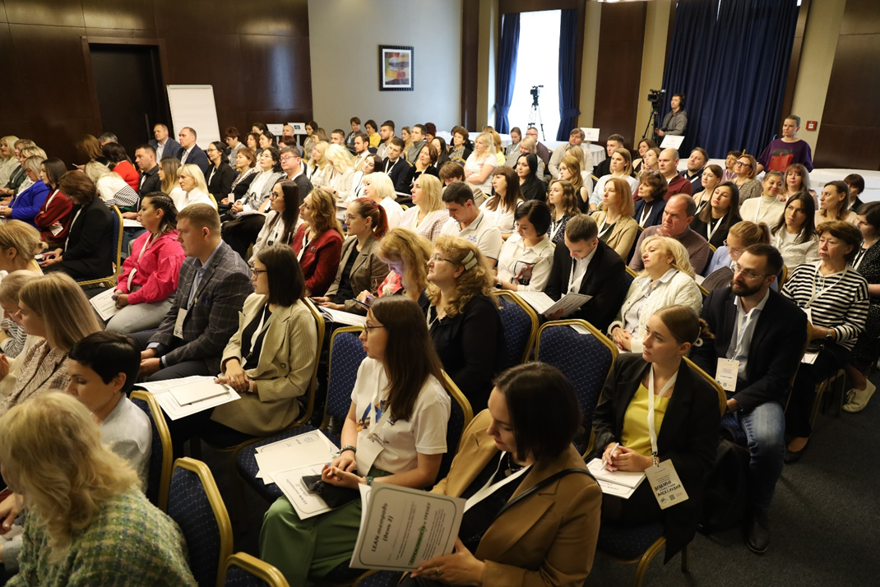
Рабочие моменты.
Представители РС(Я) на слете с кураторами от Росатома

Slide 4
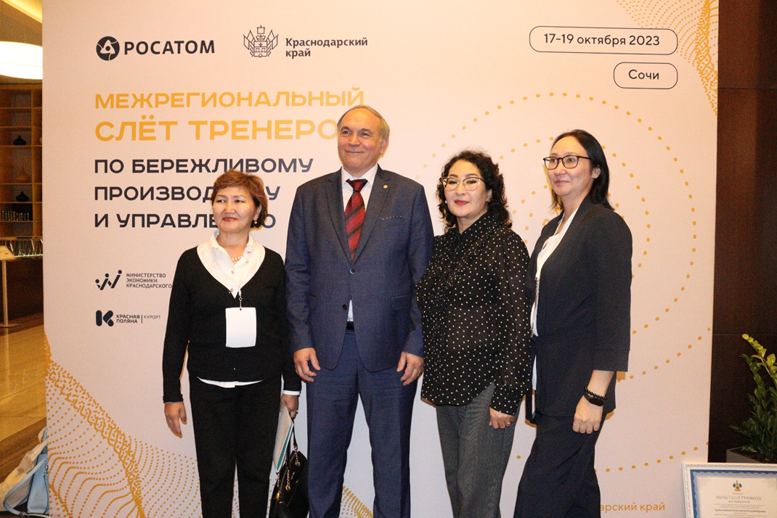
Грабельников К.В., директор проекта
«Проектный офис по программе
развития производственных систем в
отрасли ГК «Росатом»
Рабочие моменты

Slide 5
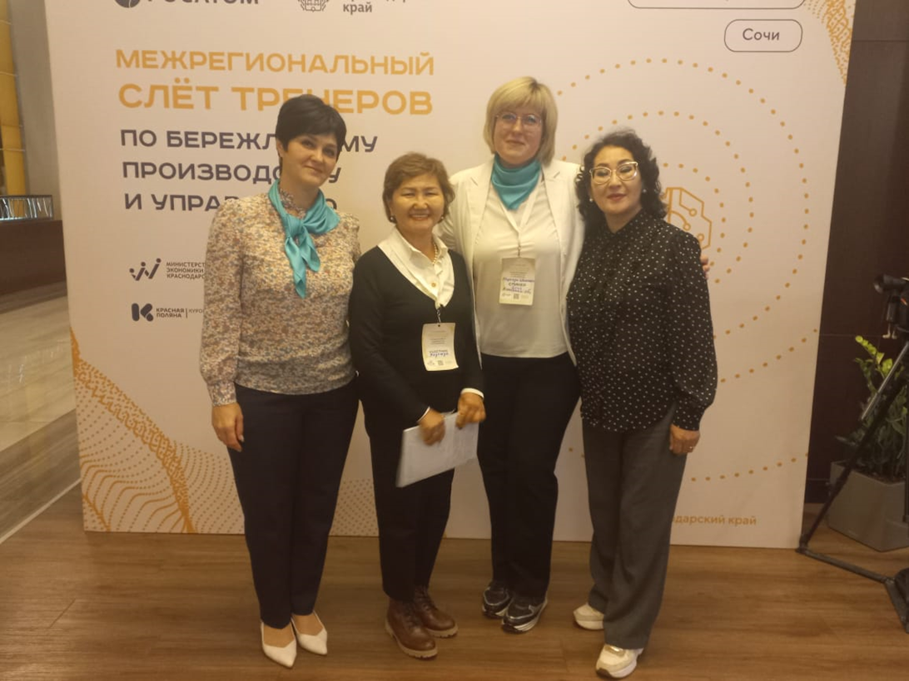
Представители «ЕМК им. К.С. Константиновой»

Slide 6
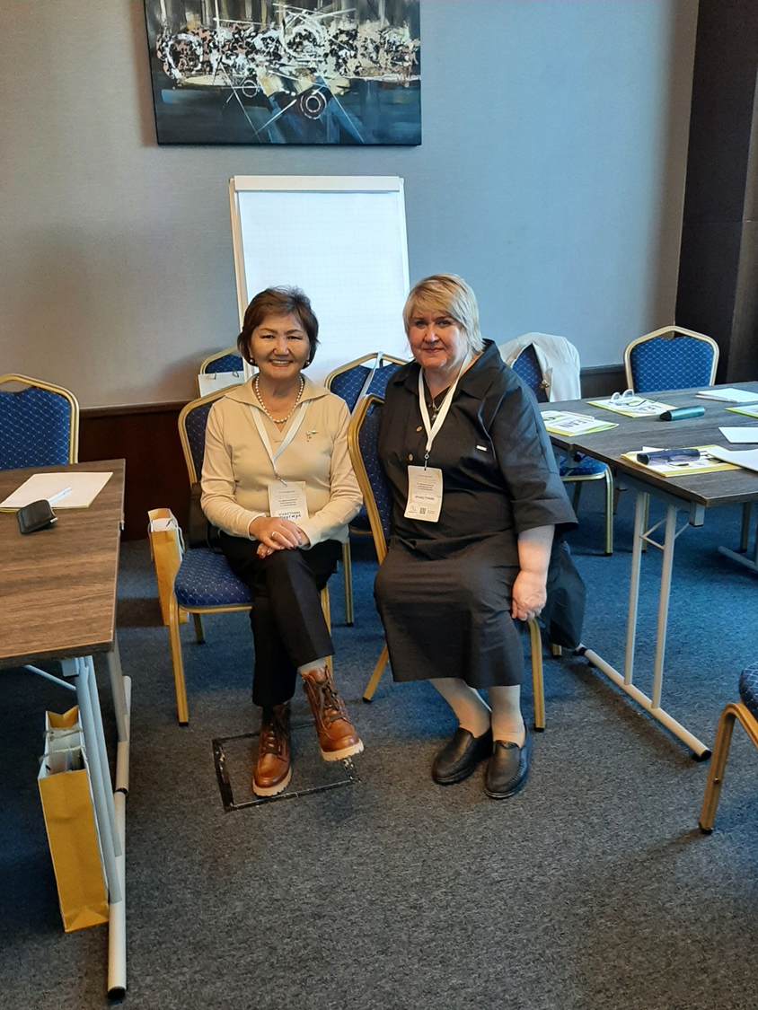
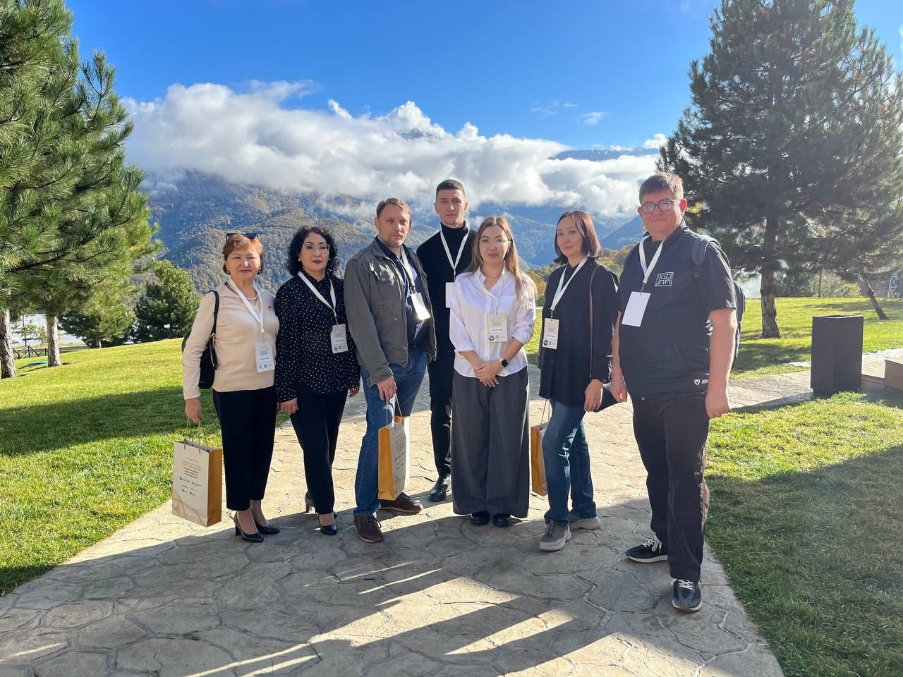
Коллега из Свердловского
Медицинского колледжа

Slide 7
Бережливое производство – это процессный подход к непрерывному улучшению;
Должно быть адекватное целеполагание – цель конкретная, достижимая;
Должен выйти стандарт «Тренер по бережливому производству»;
В реализации бережливого производства много инструментов и методов, которыми необходимо пользоваться (SQDSM, канбан, 5S, спагетти, Исикава и др.);
Улучшение должно идти постоянно. Если нет проектов по улучшению, то это застой. Развитие человека и организации идет по спиральной динамике;
В бережливом управлении каждый должен развиваться. При этом цели должны быть выше, чем реальные. Тогда цели достигаются

Slide 8
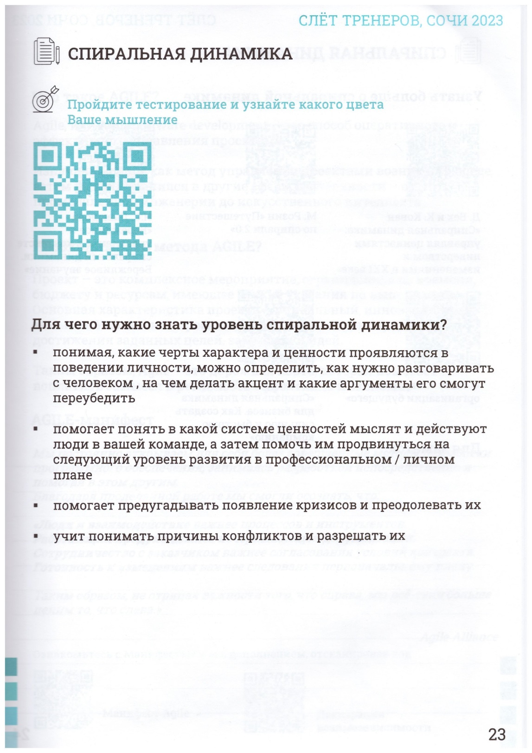

Slide 9
Елецкий медицинский колледж им. К.С. Константиновой
150 лет со дня основания
Носит имя Героя Советского Союза Ксении Семеновны Константиновой – выпускницы
Около 700 студентов
38 штатных преподавателей
По бережливому производству – образец Федерального уровня
Директор – Меньших Елена Валериевна

Slide 10
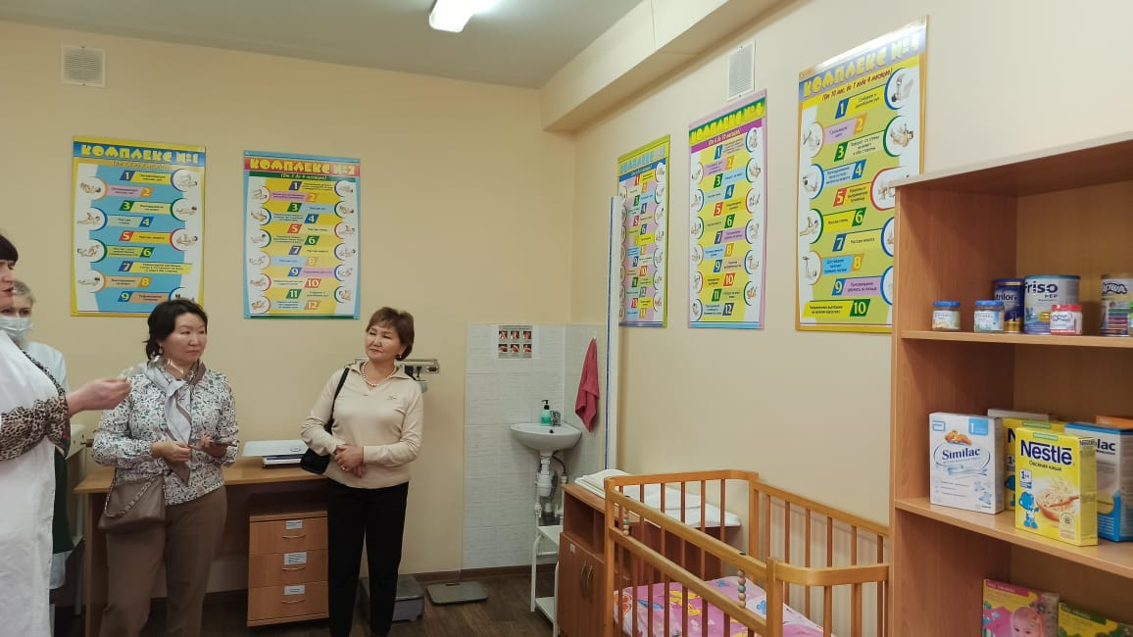
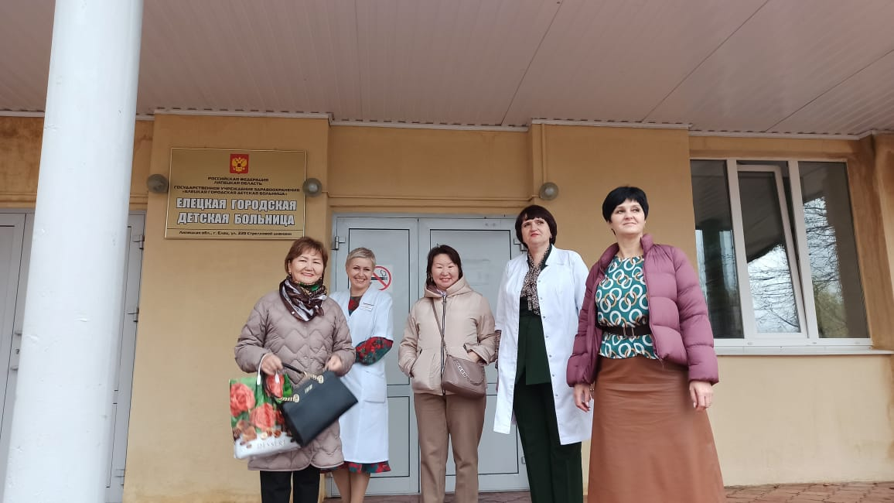
Посещение Детской больницы г.Ельца, где внедрена новая организация предоставления ПМСП

Slide 11
Посещение Детской больницы г.Ельца, где внедрена новая организация предоставления ПМСП

Slide 12
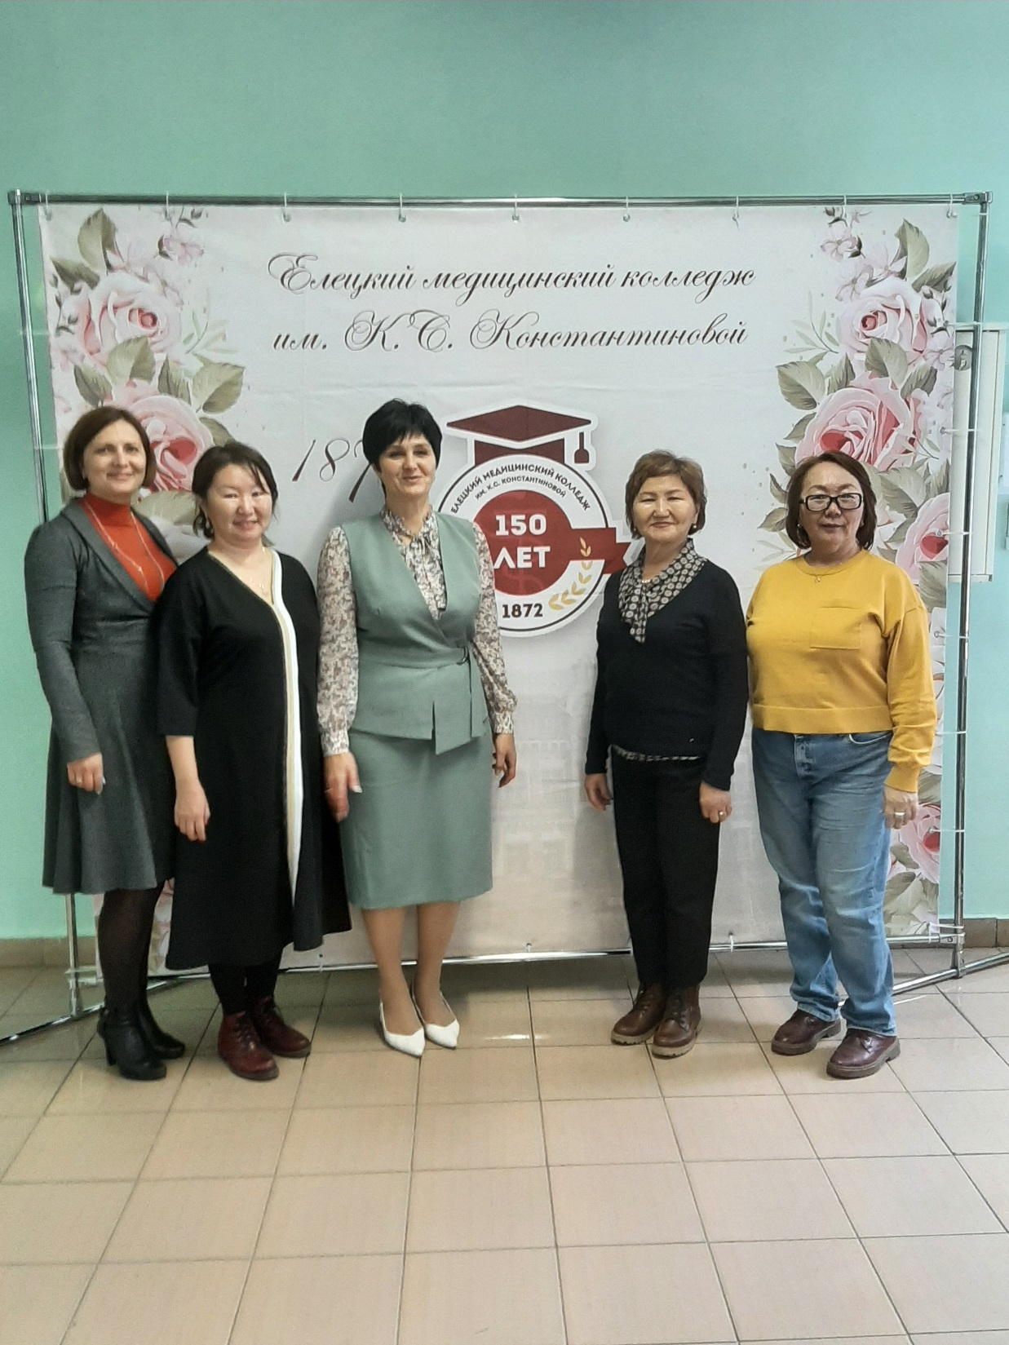
«ЕМК имени К.С. Константиновой»

Slide 13
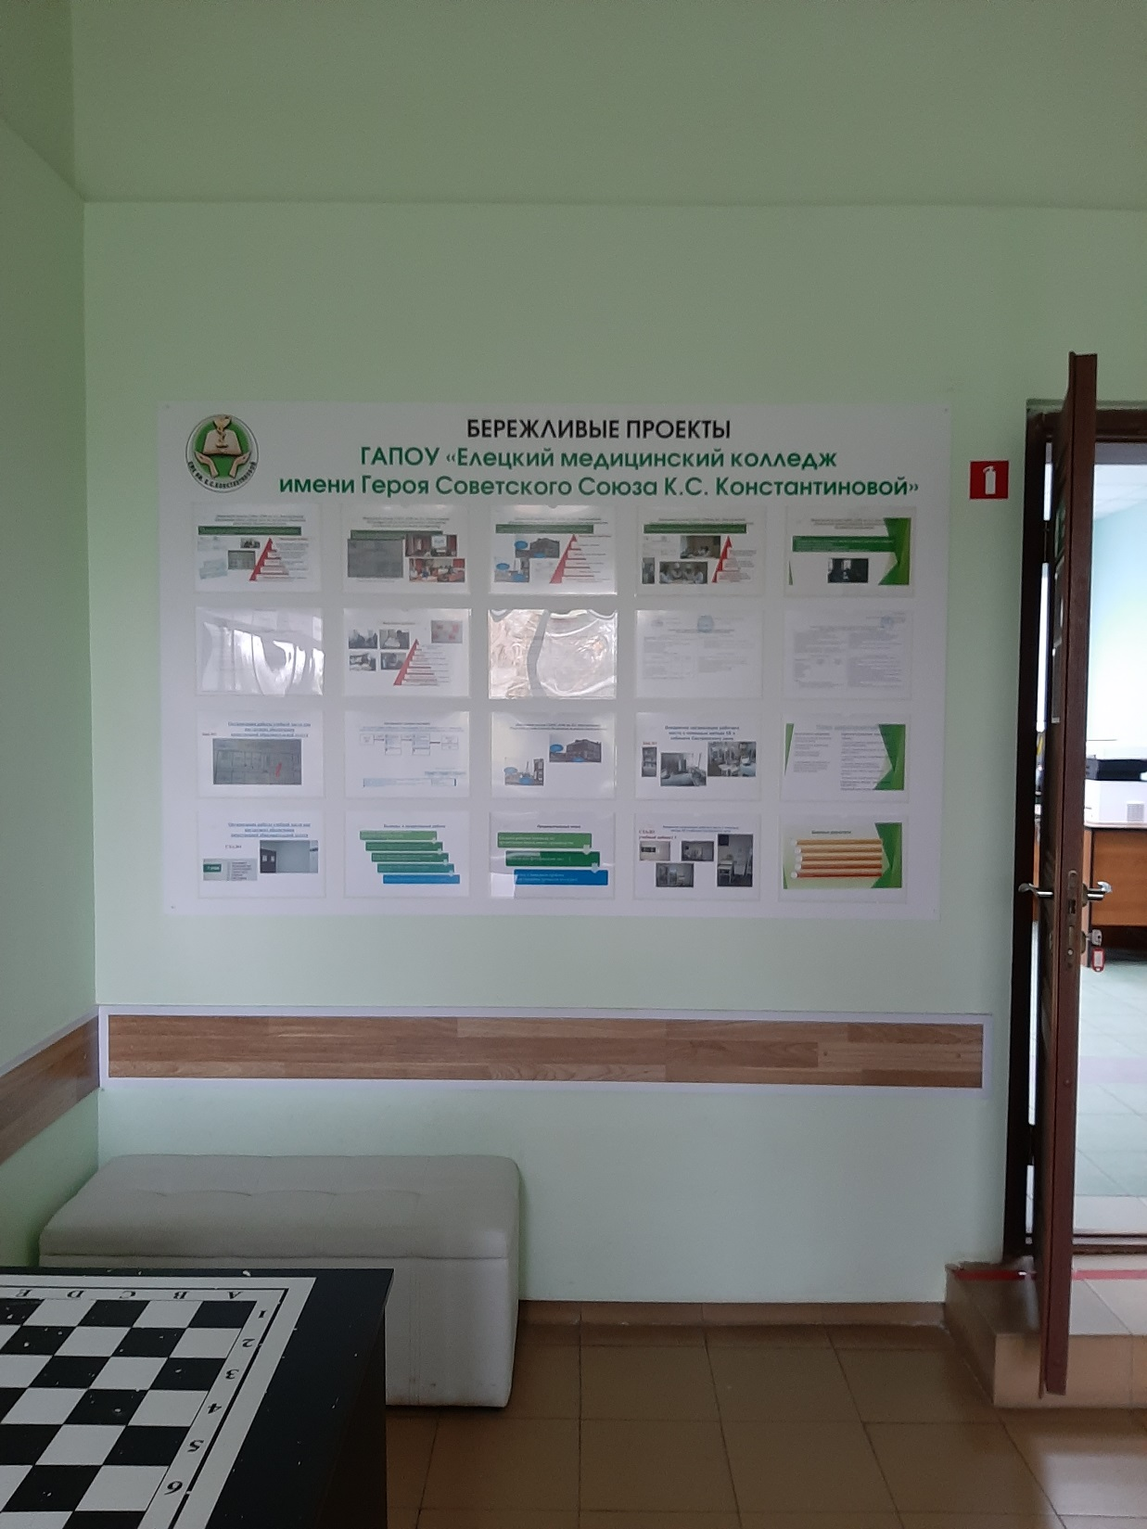
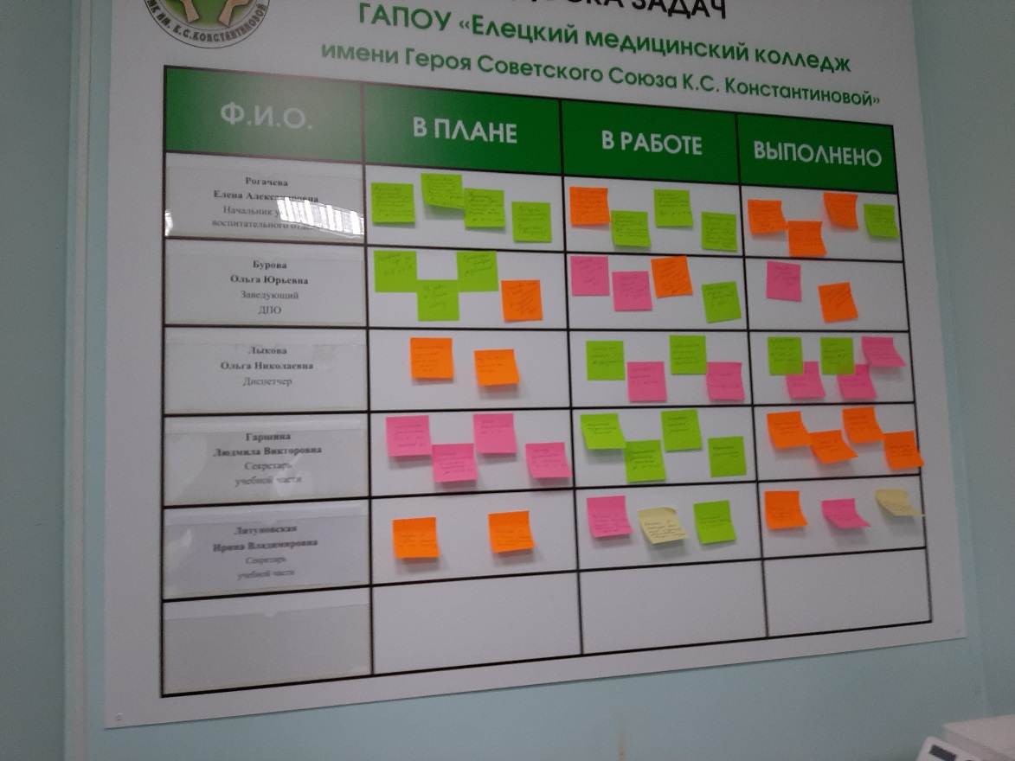
Стенды по
Бережливому
производству

Slide 14
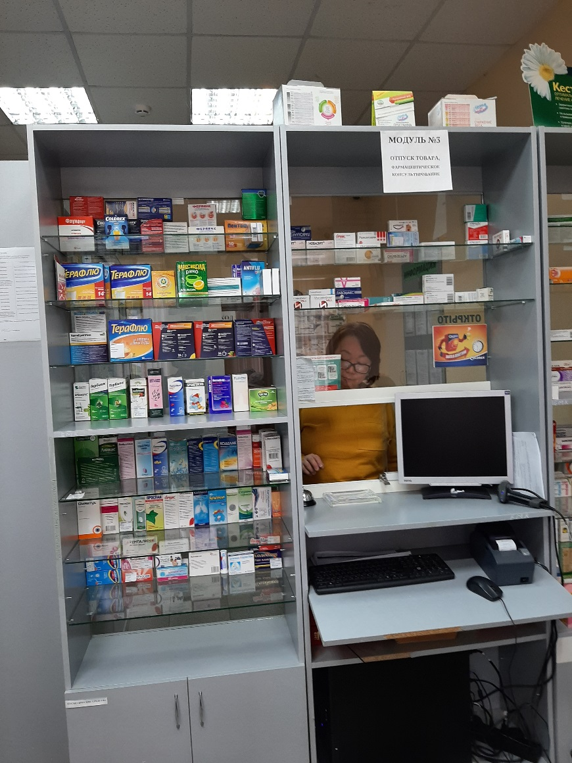
Мастерская по компетенции «Фармация»

Slide 15
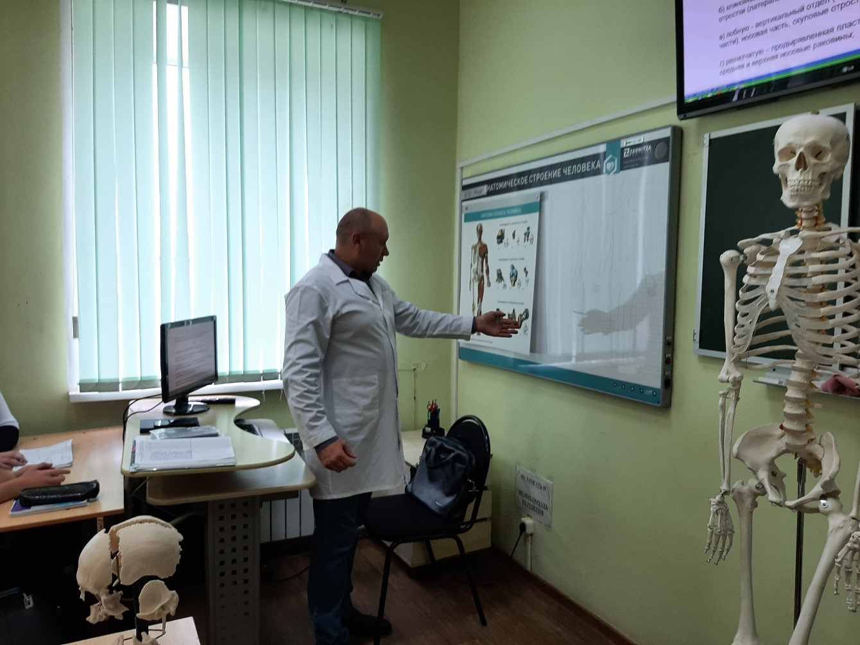
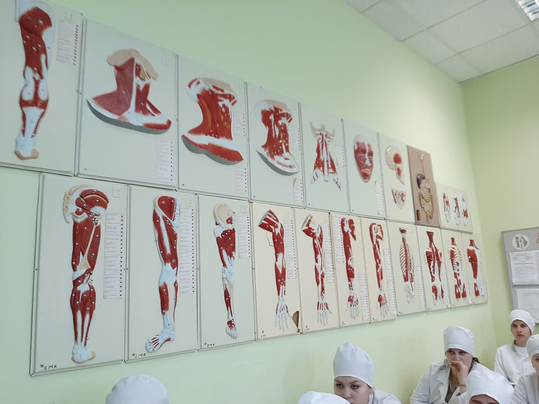

Slide 16
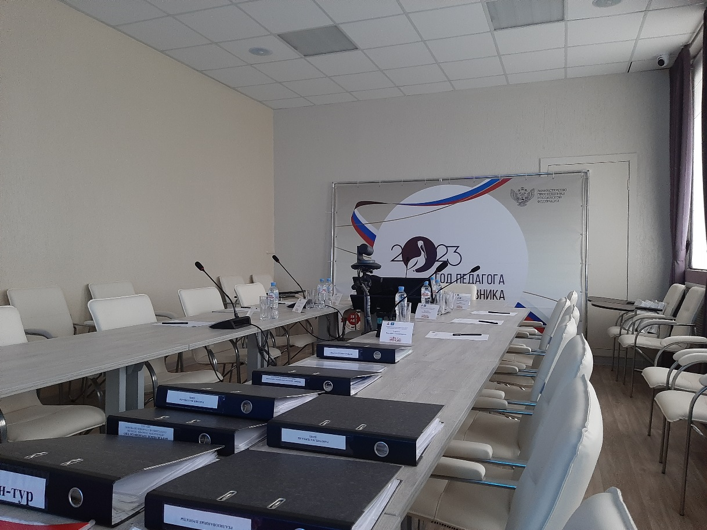
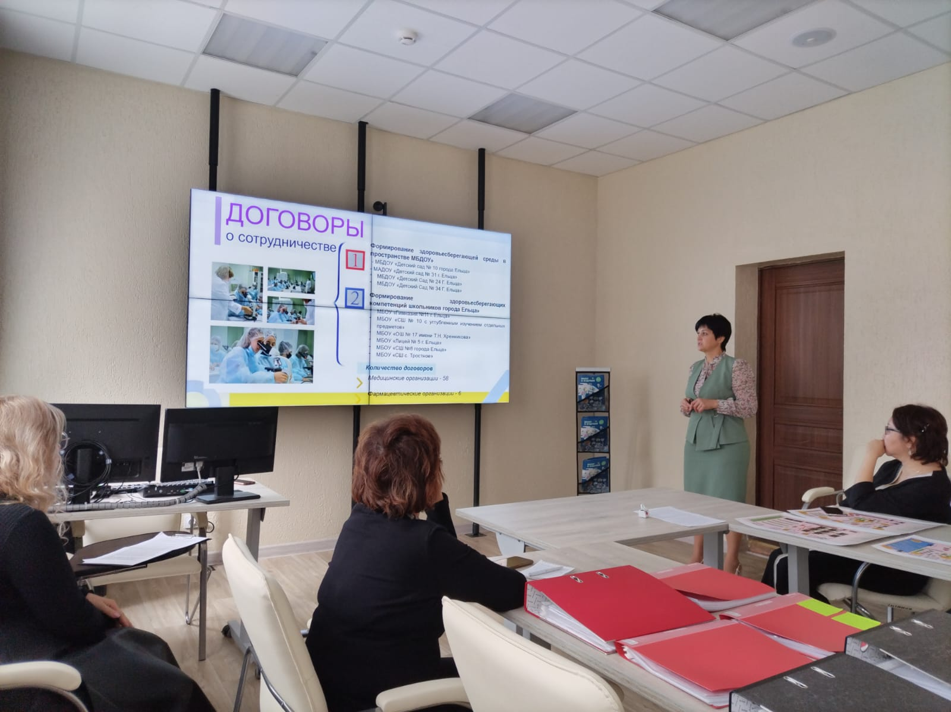
Директор Е.В. Меньших
знакомит нас с опытом
работы по Бережливому
производству

Slide 17
Демонстрация Фабрики процессов

Slide 18
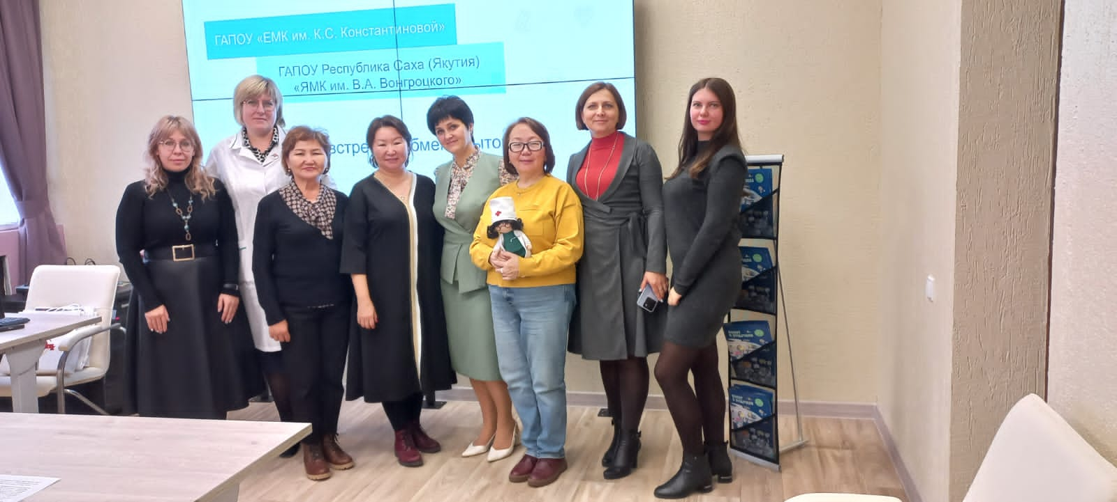
Фото с участниками Фабрики процессов

Slide 19
Выражаем большую благодарность ГАПОУ «Елецкий медицинский колледж имени К.С. Константиновой», директору Елене Валериевне Меньших, всему коллективу за неоценимую помощь и консультации по дальнейшему внедрению бережливых технологий!

